Slide 1
Procedimentos Pós Análise de Variância

Slide 2
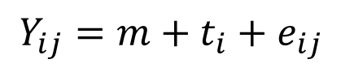
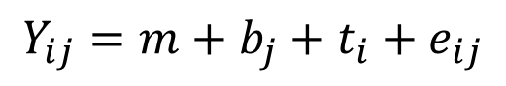
Hipóteses - Efeito de Tratamento Fixo
H₀: m₁ = m₂ = ... = m₁₀ = m
Tabela 1. Resumo da análise de variância do percentual de absorção de água de dez linhagens de feijão.
$$Y_{ij}=m+t_{i}+e_{ij}$$
FV | GL | SQ | QM
Tratamento | 9 | 18061.37 | 2006.82 **
Resíduo | 20 | 75.27 | 3.76
Média | 81,97
CV(%) | 2,37
DADOS
Modelo
Tabela 1. Resumo da análise de variância de produtividade de grãos em Kg ha⁻¹ referente a avaliação de 10 cultivares de arroz.
$$Y_{ij}=m+b_{j}+t_{i}+e_{ij}$$
FV | GL | QM
Blocos | 2 | 34191,1
Tratamento | 9 | 1951613,63 **
Resíduo | 18 | 194759,66
Média | 4492,1
CV(%) | 9,82

Slide 3
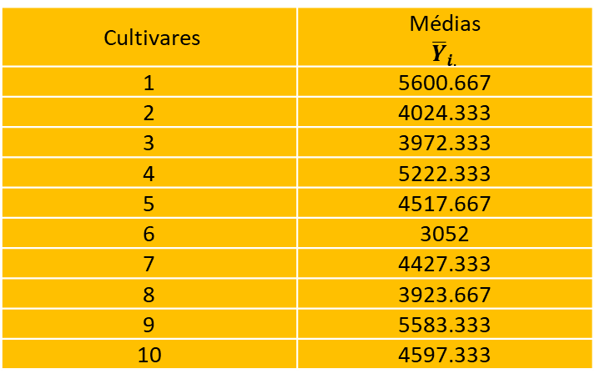
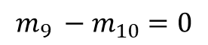
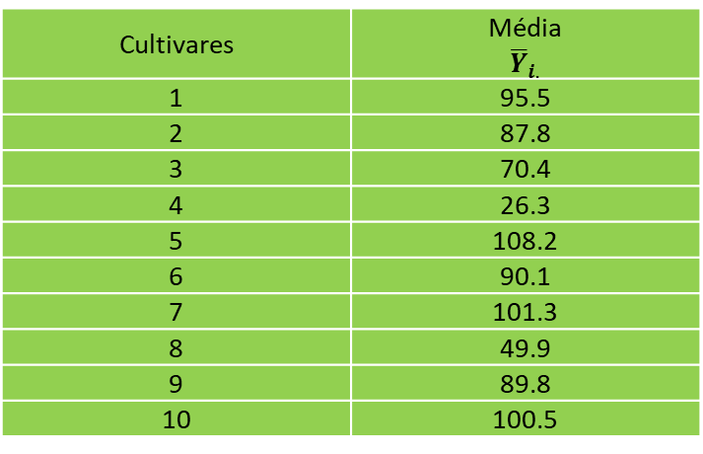
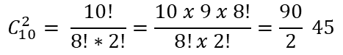
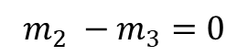
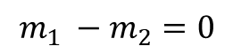
Existe diferença significativa entre as médias das cultivares, mas onde se encontra?
Médias do percentual de absorção de água de dez linhagens de feijão.
$$C_{10}^{2}= \frac{10!}{8!∗2!}=\frac{10 x 9 x 8!}{8!x 2!}=\frac{90}{2} 45$$
Médias de produtividade de grãos em Kg ha⁻¹ referente a avaliação de 10 cultivares de arroz.
Cultivares | Média $${\overline{Y}}_{i.}$$
1 | 95.5
2 | 87.8
3 | 70.4
4 | 26.3
5 | 108.2
6 | 90.1
7 | 101.3
8 | 49.9
9 | 89.8
10 | 100.5
$$m_{1} −m_{2}=0$$
Cultivares | Médias $${\overline{Y}}_{i.}$$
1 | 5600.667
2 | 4024.333
3 | 3972.333
4 | 5222.333
5 | 4517.667
6 | 3052
7 | 4427.333
8 | 3923.667
9 | 5583.333
10 | 4597.333
$$m_{2} −m_{3}=0$$
.
.
.
$$m_{9} −m_{10}=0$$
Tomada de Decisão
Qual ou quais as melhores cultivares?

Slide 4
Estudos Pormenorizados
Tratamento quantitativo – Regressão
Linear
Quadrática
Cúbica
Bissegmentada
Tratamento qualitativo – Procedimentos de comparações múltiplas
Testes de médias
Tukey
Duncan
Student-Newman-Keuls (SNK)
t
Teste de agrupamento de médias
Scott and Knott (SK)

Slide 5
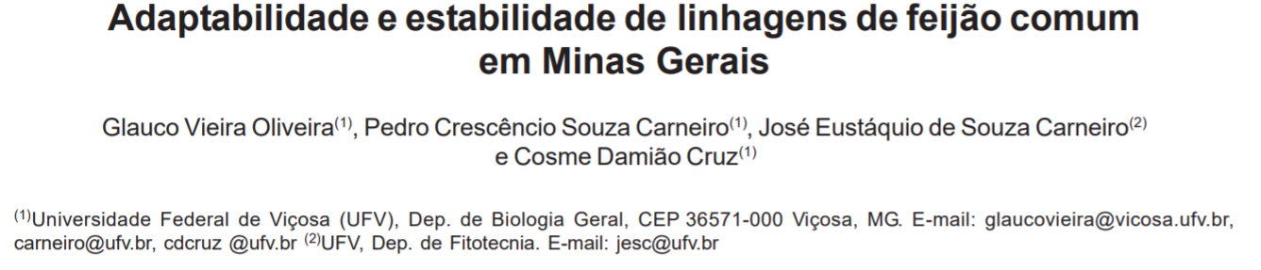
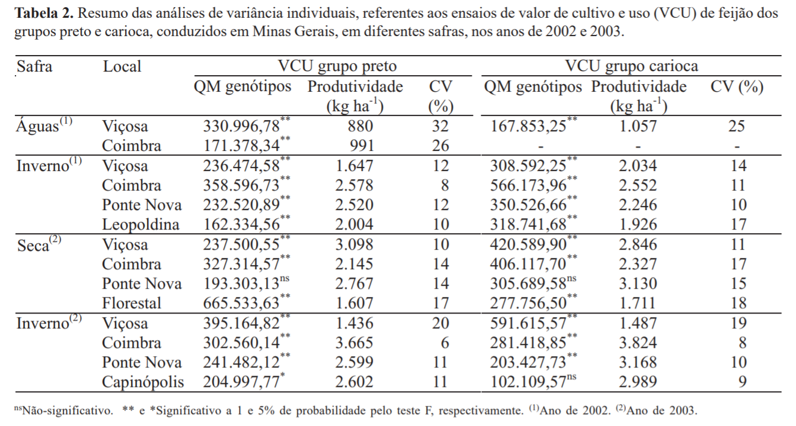

Slide 6
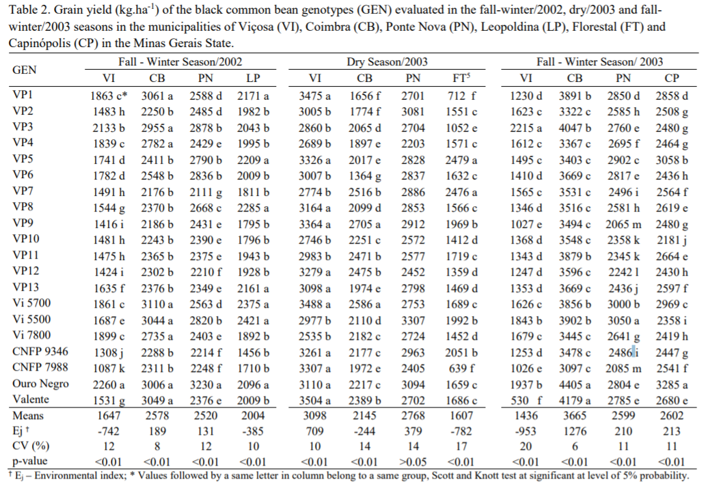

Slide 7
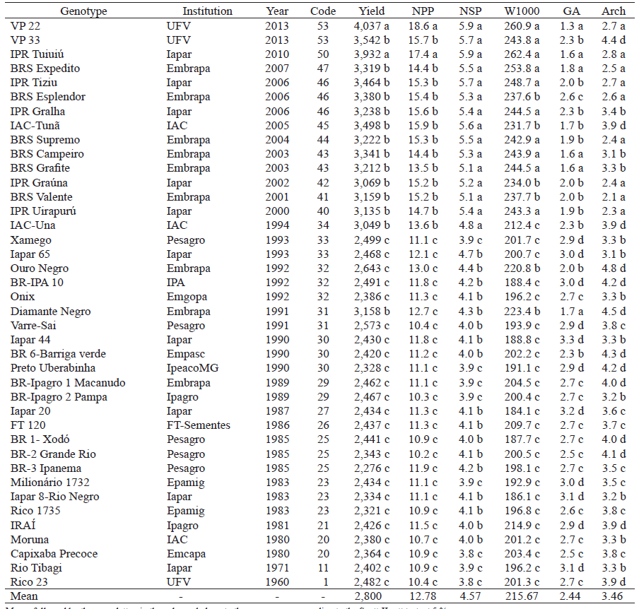
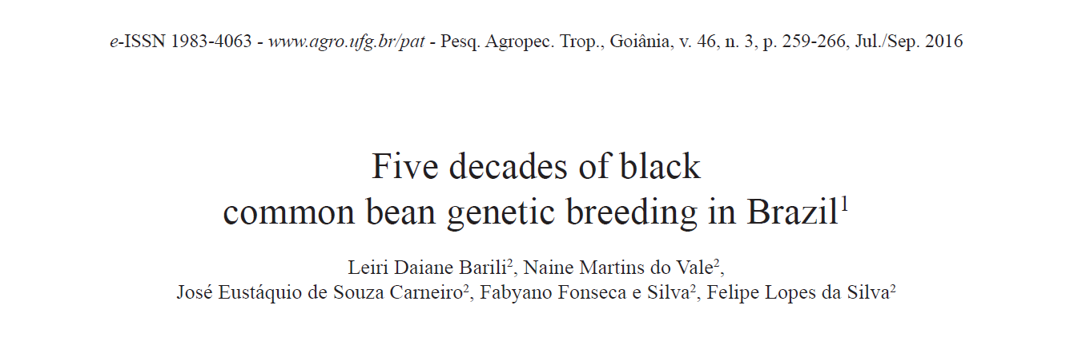
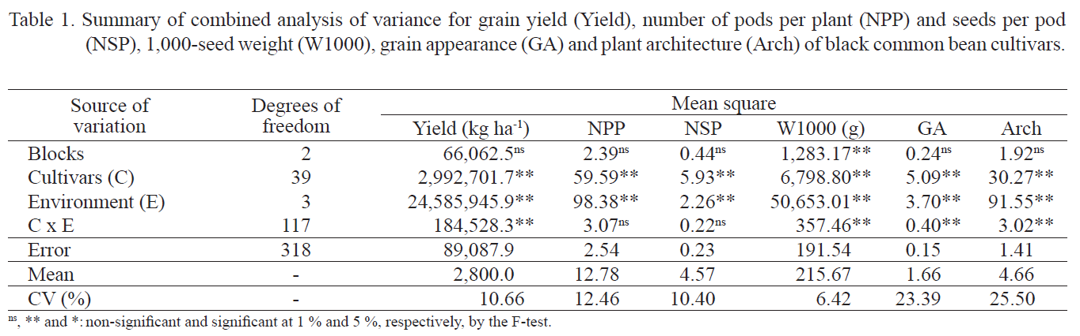
Teste de agrupamento de médias
Scott and Knott (SK)

Slide 8
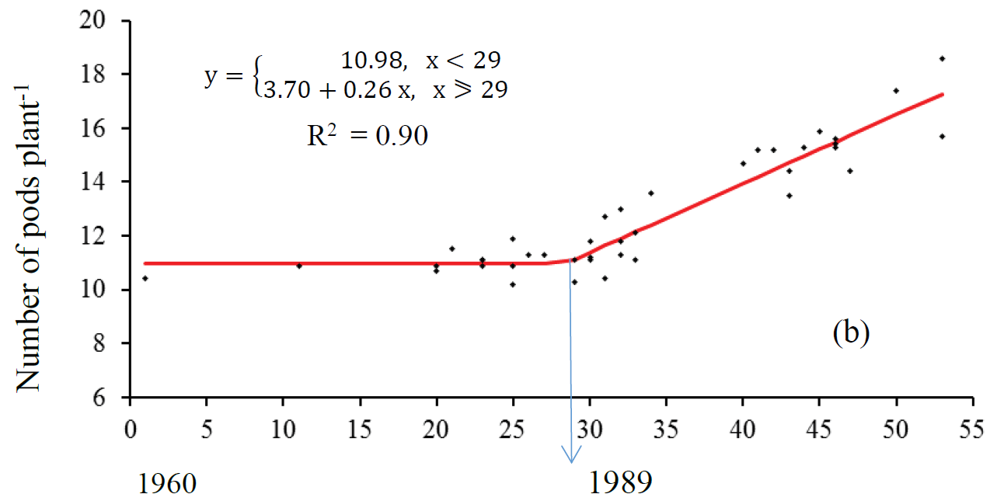
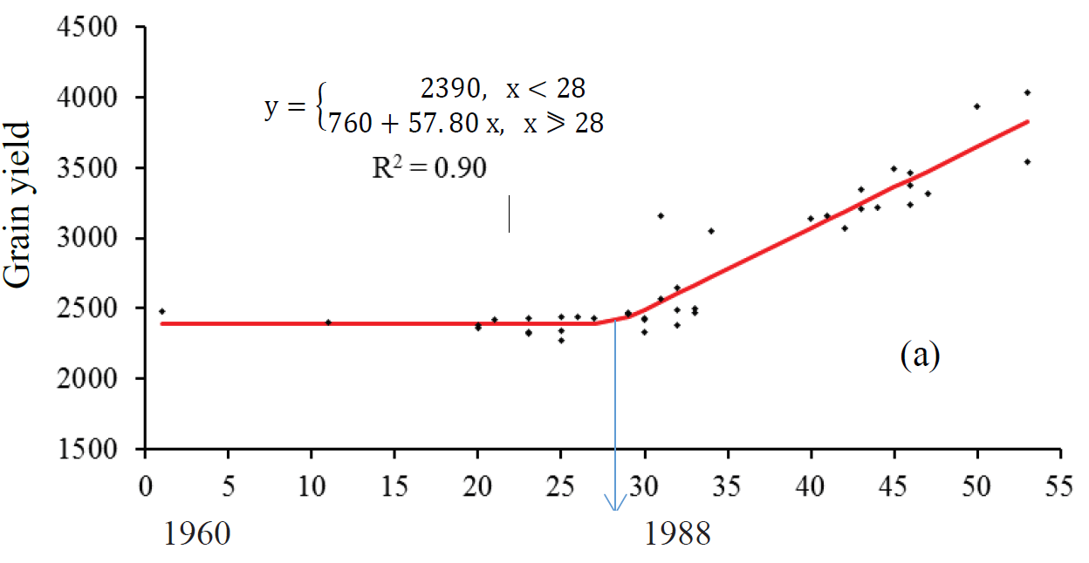
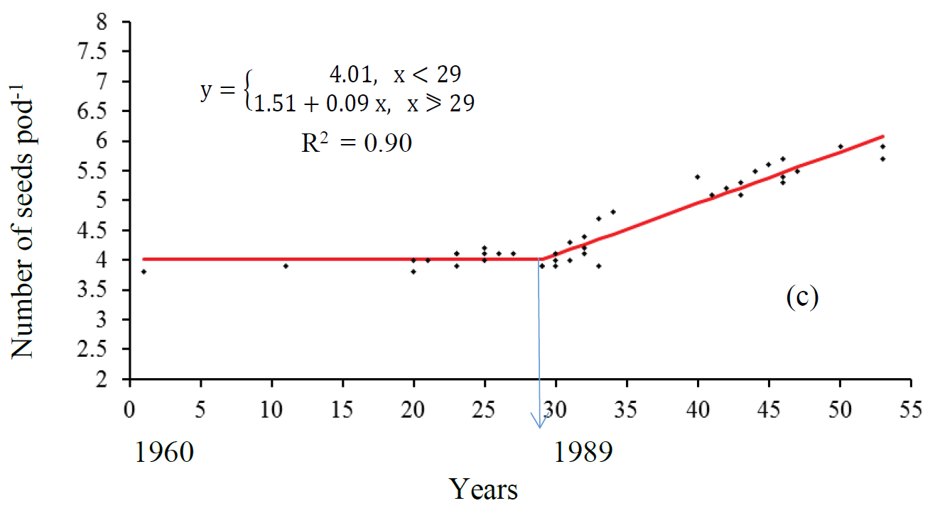
Uso da regressão no Melhoramento de Plantas

Slide 9
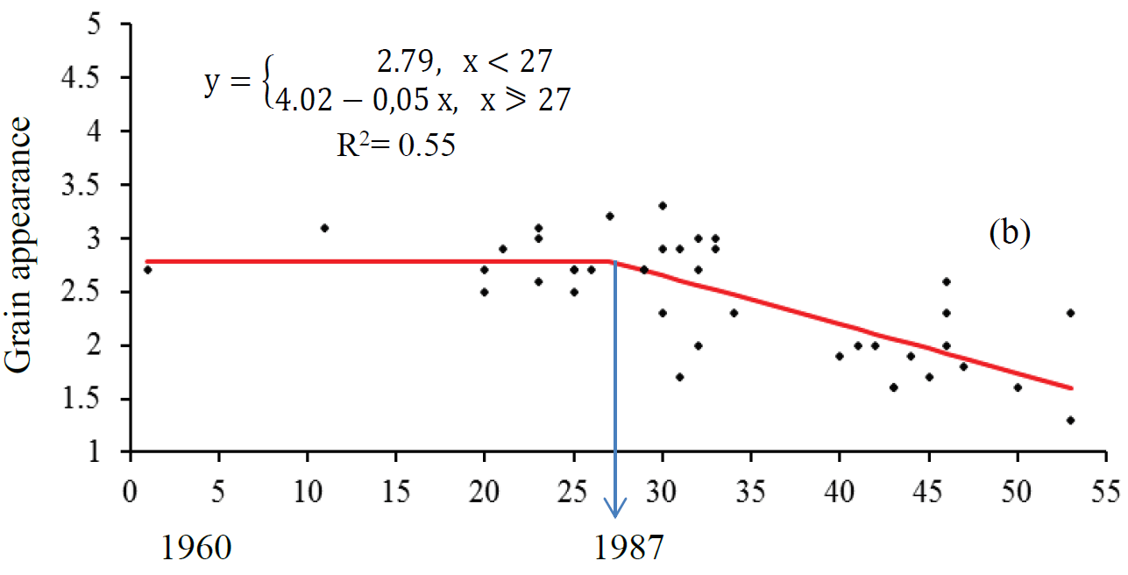
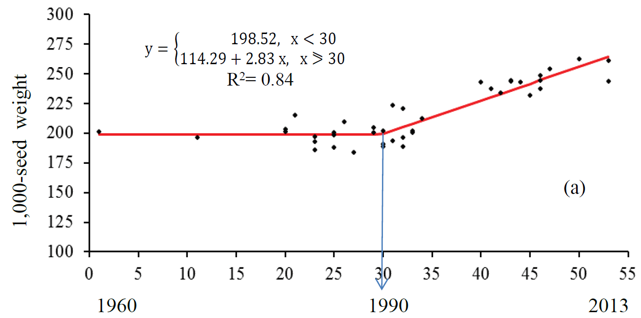
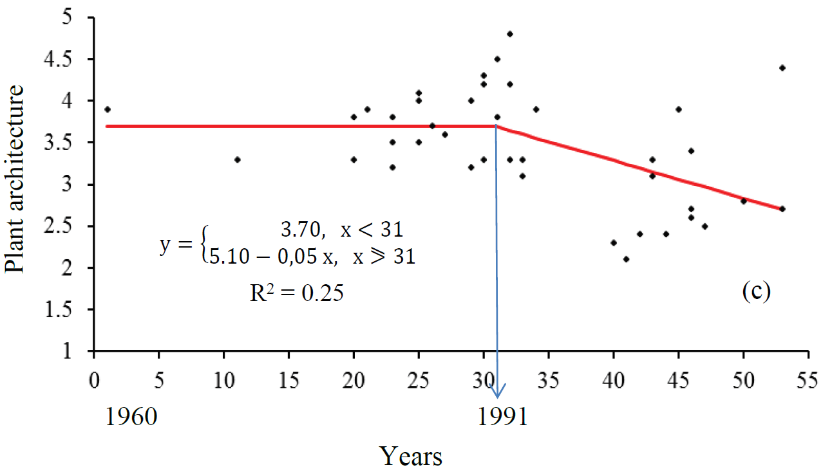

Slide 10
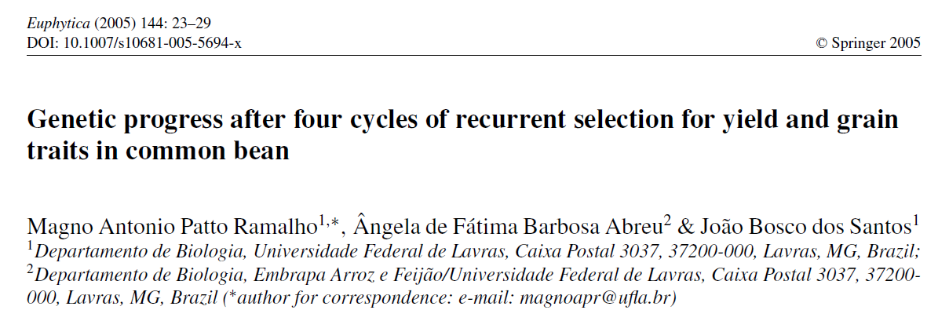
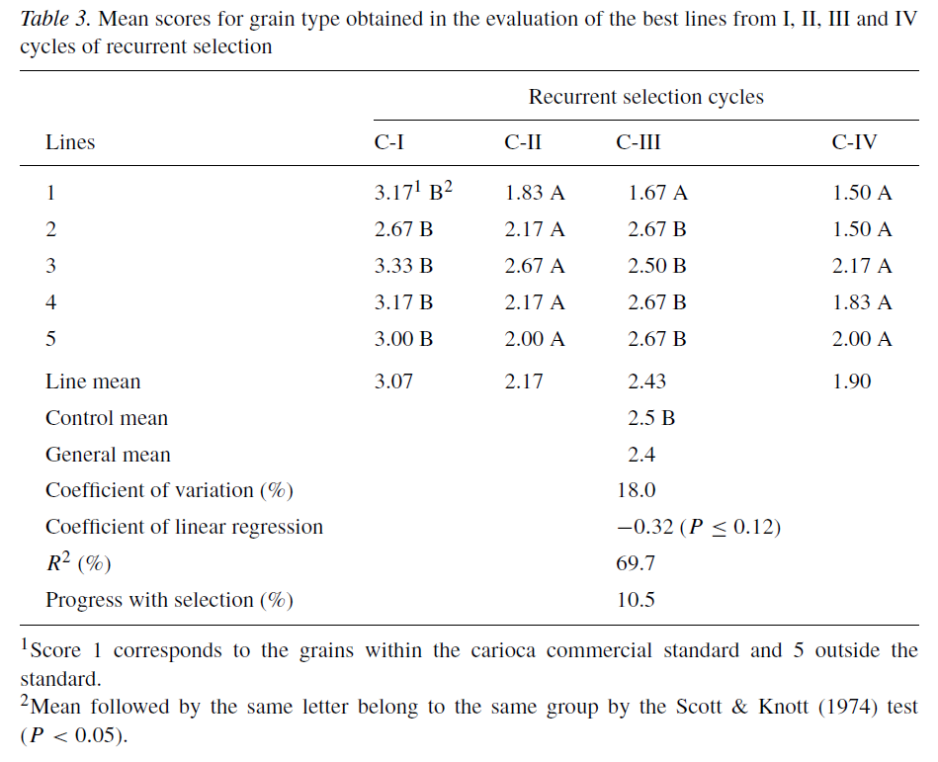
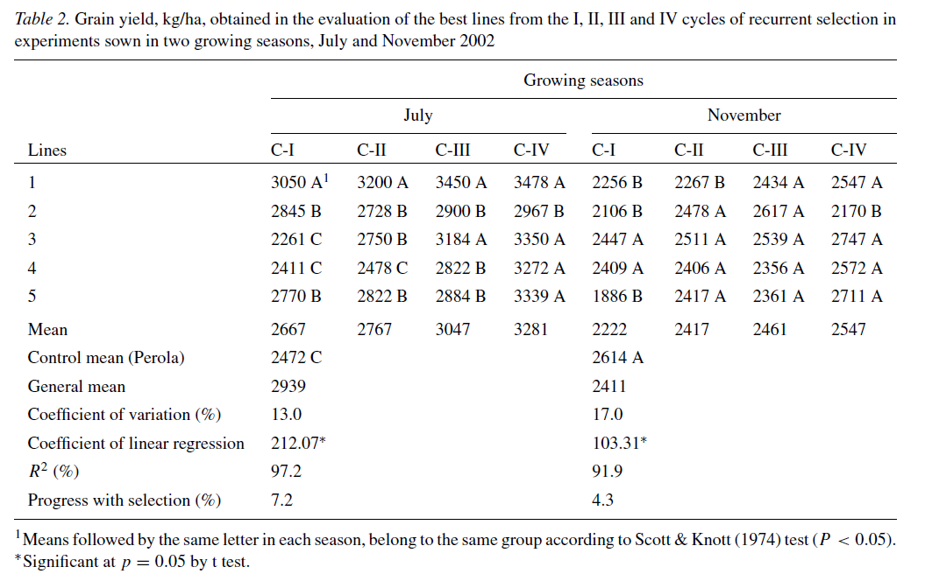

Slide 11
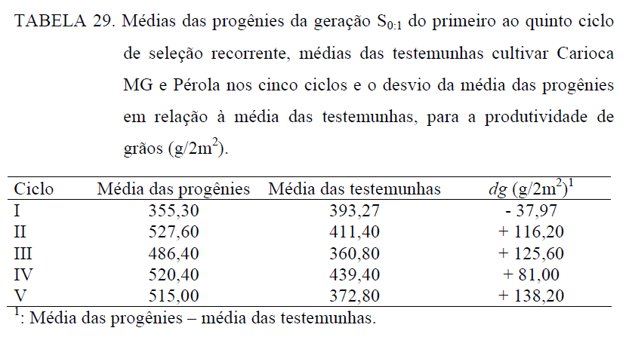
Exemplo

Slide 12
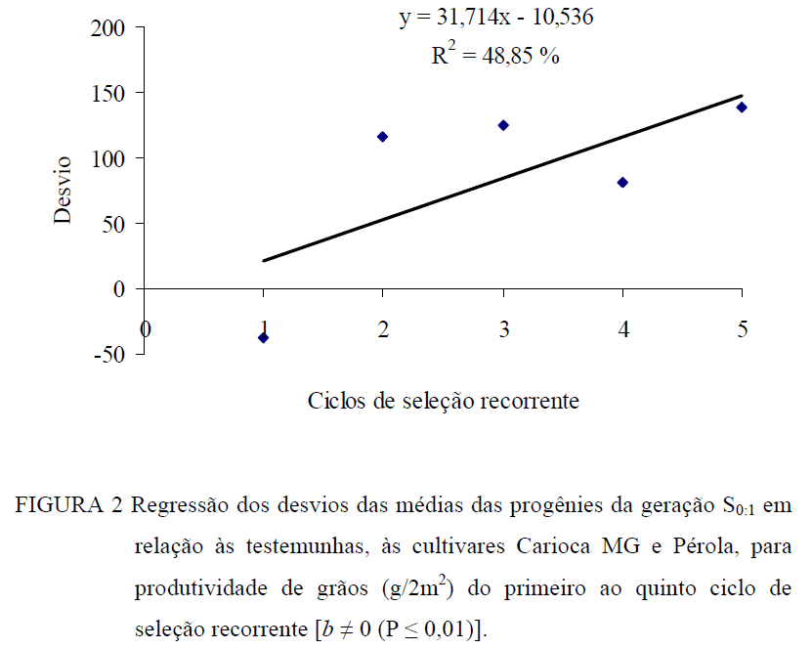

Slide 13
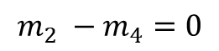
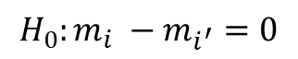
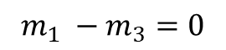
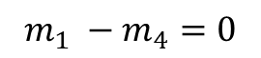
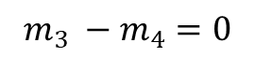
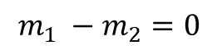
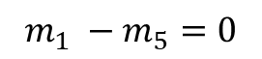
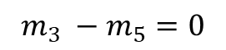
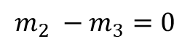
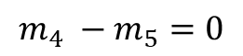
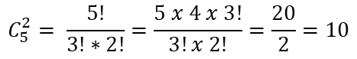
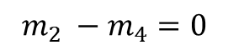
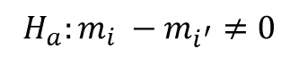
Teste de Tukey
Teste utilizado para testar qualquer contraste entre duas médias.
Pré-requisito (teste exato): Todos os tratamentos devem possuir mesmo número de repetições.
Quantos contrastes testar?
ex: 5 tratamentos
$$H_{0}:m_{i} −m_{i^{′}}=0$$
$$H_{a}:m_{i} −m_{i^{′}}≠0$$
$$C_{5}^{2}= \frac{5!}{3!∗2!}=\frac{5 x 4 x 3!}{3!x 2!}=\frac{20}{2}=10$$
$$m_{1} −m_{2}=0$$
$$m_{2} −m_{4}=0$$
$$m_{1} −m_{3}=0$$
$$m_{2} −m_{4}=0$$
$$m_{1} −m_{4}=0$$
$$m_{3} −m_{4}=0$$
$$m_{1} −m_{5}=0$$
$$m_{3} −m_{5}=0$$
$$m_{2} −m_{3}=0$$
$$m_{4} −m_{5}=0$$

Slide 14
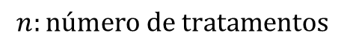
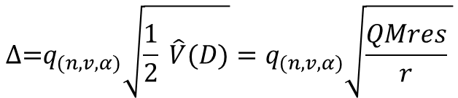
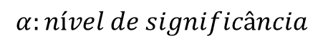
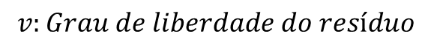
Aplicação do teste de tukey
1º: Calculo da diferença mínima significativa: DMS (Δ)
$$\text{Δ}\text{=}q_{(n,v,α)}\sqrt{\frac{1}{2} \hat{V}(D)}=q_{(n,v,α)}\sqrt{\frac{QMres}{r} }$$
$$q_{(n,v,α)}:amplitude total estudentizada. valor tabelado$$
$$n:número de tratamentos$$
$$v:Grau de liberdade do resíduo$$
$$α:nível de significância$$

Slide 15
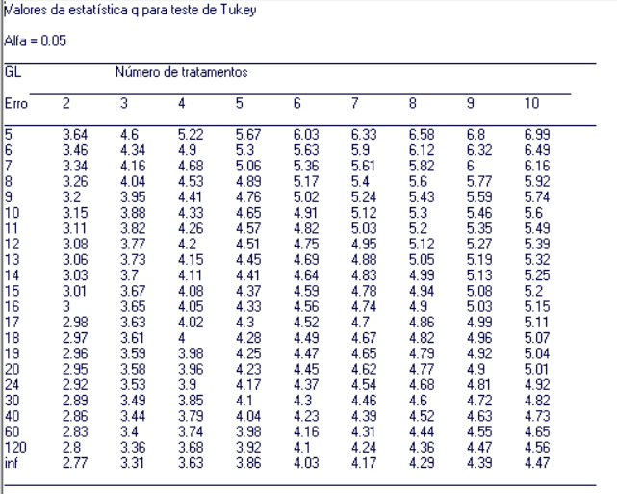
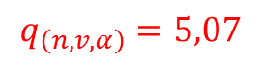
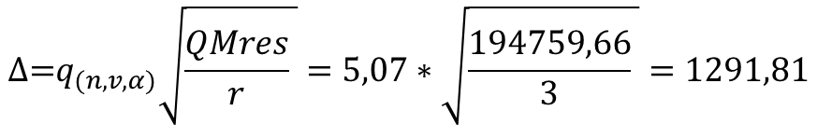
Exemplo:
Tabela 1. Resumo da análise de variância de produtividade de grãos em Kg ha⁻¹ referente a avaliação de 10 cultivares de arroz.
FV | GL | QM
Blocos | 2 | 34191,1
Tratamento | 9 | 1951613,63 **
Resíduo | 18 | 194759,66
Média | 4492,1
CV(%) | 9,82
$$q_{\left(n,v,α\right)}=5,07$$
$$\text{Δ}\text{=}q_{(n,v,α)}\sqrt{\frac{QMres}{r} }=5,07∗\sqrt{\frac{194759,66}{3} }=1291,81$$

Slide 16
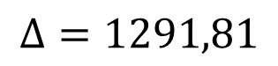
2º: Obter os valores dos contrastes ($m_{i} −m_{i^{′}}$) em valor absoluto.
$$\left|m_{6} − m_{8}\right|=3052 −3923,7=871,7$$
 | Cultivares | 1 | 9 | 4 | 10 | 5 | 7 | 2 | 3 | 8 | 6
Cultivares | Médias | 5600.7 | 5583.3 | 5222.3 | 4597.3 | 4517.7 | 4427.3 | 4024.3 | 3972.3 | 3923.7 | 3052
1 | 5600.7 | 0.0 | 17.3 | 378.3 | 1003.3 | 1083.0 | 1173.3 | 1576.3 | 1628.3 | 1677.0 | 2548.7
9 | 5583.3 |  | 0.0 | 361.0 | 986.0 | 1065.7 | 1156.0 | 1559.0 | 1611.0 | 1659.7 | 2531.3
4 | 5222.3 |  |  | 0.0 | 625.0 | 704.7 | 795.0 | 1198.0 | 1250.0 | 1298.7 | 2170.3
10 | 4597.3 |  |  |  | 0.0 | 79.7 | 170.0 | 573.0 | 625.0 | 673.7 | 1545.3
5 | 4517.7 |  |  |  |  | 0.0 | 90.3 | 493.3 | 545.3 | 594.0 | 1465.7
7 | 4427.3 |  |  |  |  |  | 0.0 | 403.0 | 455.0 | 503.7 | 1375.3
2 | 4024.3 |  |  |  |  |  |  | 0.0 | 52.0 | 100.7 | 972.3
3 | 3972.3 |  |  |  |  |  |  |  | 0.0 | 48.7 | 920.3
8 | 3923.7 |  |  |  |  |  |  |  |  | 0.0 | 871.7
6 | 3052 |  |  |  |  |  |  |  |  |  | 0.0
3º: Comparar cada estimativa de contraste, em valor absoluto, com a diferença mínima significativa (Δ).
Cultivares | Médias
1 | 5600.7 | a
9 | 5583.3 | a
4 | 5222.3 | ab
10 | 4597.3 | abc
5 | 4517.7 | abc
7 | 4427.3 | abc
2 | 4024.3 | bcd
3 | 3972.3 | bcd
8 | 3923.7 | cd
6 | 3052 | d
$$\text{Δ}=1291,81$$

Slide 17
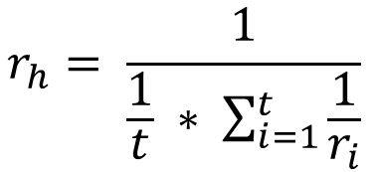
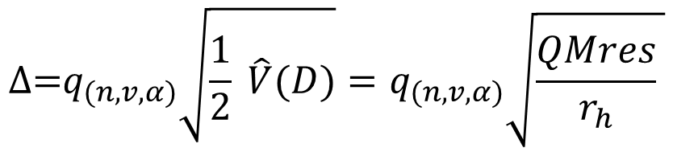
Observação
Teste de Tukey aproximado.
Comparação entre médias com número de repetições diferentes:
$$\text{Δ}\text{=}q_{(n,v,α)}\sqrt{\frac{1}{2} \hat{V}(D)}=q_{(n,v,α)}\sqrt{\frac{QMres}{r_{h}} }$$
$$r_{h}= \frac{1}{\frac{1}{t} ∗ \sum_{i=1}^{t}{\frac{1}{r_{i}}}}$$

Slide 18
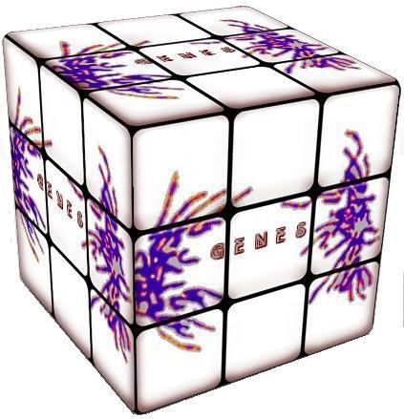
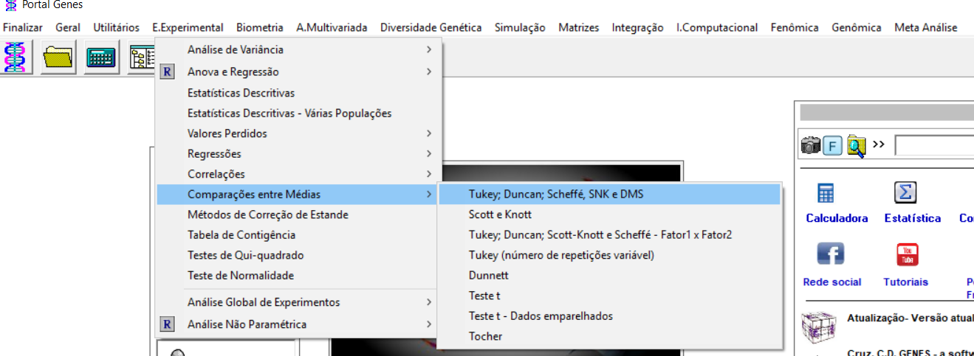
Teste de Tukey

Slide 19


Teste de Tukey

Slide 20

Teste de Tukey

Slide 21










Teste de Duncan
Teste semelhante ao teste de Tukey em termos de pressuposições:
Teste utilizado para testar qualquer contraste entre duas médias.
Pré-requisito (teste exato): Todos os tratamentos devem possuir mesmo número de repetições.
$$H_{0}:m_{i} −m_{i^{′}}=0$$
$$H_{a}:m_{i} −m_{i^{′}}≠0$$
Em cada contraste só podem ser comparadas duas médias, mas a diferença entre elas pode abranger duas ou mais médias.
Cultivares | Médias
1 | 5600.7
2 | 4024.3
3 | 3972.3
4 | 5222.3
5 | 4517.7
6 | 3052
7 | 4427.3
8 | 3923.7
9 | 5583.3
10 | 4597.3
Cultivares | Médias
1 | 5600.7
9 | 5583.3
4 | 5222.3
10 | 4597.3
5 | 4517.7
7 | 4427.3
2 | 4024.3
3 | 3972.3
8 | 3923.7
6 | 3052
$$H_{0}:m_{1}−m_{6}=0$$
$$10 médias$$
$$H_{0}:m_{1}−m_{8}=0$$
$$9 médias$$
Ordenar
$$H_{0}:m_{9}−m_{6}=0$$
$$9 médias$$
.
.
.
.
.
.
$$H_{0}:m_{1}−m_{9}=0$$
$$2 médias$$

Slide 22







Aplicação do teste de Duncan
Cultivares | Médias
1 | 5600.7
9 | 5583.3
4 | 5222.3
10 | 4597.3
5 | 4517.7
7 | 4427.3
2 | 4024.3
3 | 3972.3
8 | 3923.7
6 | 3052
1º: Ordenar as médias
2º: Calculo da diferença mínima significativa: DMS (Δ)
Processo realizado por etapas – Inicia com o contraste
$$H_{0}:m_{máxima}−m_{mínima}=0$$
$$H_{0}:m_{1}−m_{6}=0$$
$$\text{Δ}\text{=}q_{(n,v,α)}\sqrt{\frac{1}{2} \hat{V}(D)}=q_{(n,v,α)}\sqrt{\frac{QMres}{r} }$$
$$q_{(n,v,α)}:amplitude total estudentizada;$$
$$(Duncan ≠Tukey)$$
$Varia conforme o número de médias encolvidas entre as médias dos contrastes$.
$n:número de tratamentos$;
$$v:Grau de liberdade do resíduo;$$
$$α:nível de significância.$$

Slide 23



Exemplo:
v | α | t' (número de médias abrangidas no contraste)
 |  | 2 | 3 | 4 | 5 | 6 | 7 | 8 | 9 | 10
5 | 0,05 | 3,64 | 3,75 | 3,80 | 3,81 | 3,81 | 3,81 | 3,81 | 3,81 | 3,81
 | 0,01 | 5,70 | 5,89 | 5,99 | 6,04 | 6,06 | 6,07 | 6,07 | 6,07 | 6,07
6 | 0,05 | 3,46 | 3,59 | 3,65 | 3,68 | 3,69 | 3,69 | 3,69 | 3,69 | 3,69
 | 0,01 | 5,24 | 5,44 | 5,55 | 5,61 | 5,66 | 5,68 | 5,69 | 5,70 | 5,70
7 | 0,05 | 3,34 | 3,48 | 3,55 | 3,59 | 3,61 | 3,62 | 3,62 | 3,62 | 3,62
 | 0,01 | 4,95 | 5,14 | 5,26 | 5,33 | 5,38 | 5,42 | 5,44 | 5,45 | 5,46
8 | 0,05 | 3,26 | 3,40 | 3,48 | 3,52 | 3,55 | 3,57 | 3,58 | 3,58 | 3,58
 | 0,01 | 4,75 | 4,94 | 5,06 | 5,13 | 5,19 | 5,23 | 5,26 | 5,28 | 5,29
9 | 0,05 | 3,20 | 3,34 | 3,42 | 3,47 | 3,50 | 3,52 | 3,54 | 3,54 | 3,54
 | 0,01 | 4,60 | 4,79 | 4,90 | 4,99 | 5,04 | 5,08 | 5,12 | 5,14 | 5,16
10 | 0,05 | 3,15 | 3,29 | 3,38 | 3,43 | 3,46 | 3,49 | 3,50 | 3,51 | 3,52
 | 0,01 | 4,48 | 4,67 | 4,79 | 4,87 | 4,93 | 4,97 | 5,01 | 5,03 | 5,06
11 | 0,05 | 3,11 | 3,26 | 3,34 | 3,39 | 3,43 | 3,46 | 3,48 | 3,49 | 3,50
 | 0,01 | 4,39 | 4,58 | 4,69 | 4,78 | 4,84 | 4,89 | 4,92 | 4,95 | 4,97
12 | 0,05 | 3,08 | 3,22 | 3,31 | 3,37 | 3,41 | 3,44 | 3,46 | 3,47 | 3,48
 | 0,01 | 4,32 | 4,50 | 4,62 | 4,70 | 4,76 | 4,81 | 4,85 | 4,88 | 4,90
13 | 0,05 | 3,05 | 3,20 | 3,28 | 3,35 | 3,39 | 3,42 | 3,44 | 3,46 | 3,47
 | 0,01 | 4,26 | 4,44 | 4,56 | 4,64 | 4,70 | 4,75 | 4,79 | 4,82 | 4,85
14 | 0,05 | 3,03 | 3,18 | 3,27 | 3,33 | 3,37 | 3,40 | 3,43 | 3,44 | 3,46
 | 0,01 | 4,21 | 4,39 | 4,51 | 4,59 | 4,65 | 4,70 | 4,74 | 4,77 | 4,80
15 | 0,05 | 3,01 | 3,16 | 3,25 | 3,31 | 3,35 | 3,39 | 3,41 | 3,43 | 3,44
 | 0,01 | 4,17 | 4,35 | 4,46 | 4,55 | 4,61 | 4,66 | 4,70 | 4,73 | 4,76
16 | 0,05 | 2,99 | 3,14 | 3,23 | 3,30 | 3,34 | 3,38 | 3,40 | 3,42 | 3,44
 | 0,01 | 4,13 | 4,31 | 4,43 | 4,51 | 4,57 | 4,62 | 4,66 | 4,70 | 4,72
17 | 0,05 | 2,98 | 3,13 | 3,22 | 3,28 | 3,33 | 3,37 | 3,39 | 3,41 | 3,43
 | 0,01 | 4,10 | 4,28 | 4,39 | 4,47 | 4,54 | 4,59 | 4,63 | 4,66 | 4,69
18 | 0,05 | 2,97 | 3,12 | 3,21 | 3,27 | 3,32 | 3,36 | 3,38 | 3,40 | 3,42
 | 0,01 | 4,07 | 4,25 | 4,36 | 4,45 | 4,51 | 4,56 | 4,60 | 4,64 | 4,66
19 | 0,05 | 2,96 | 3,11 | 3,20 | 3,26 | 3,31 | 3,35 | 3,38 | 3,40 | 3,42
 | 0,01 | 4,05 | 4,22 | 4,33 | 4,42 | 4,48 | 4,53 | 4,58 | 4,61 | 4,64
20 | 0,05 | 2,95 | 3,10 | 3,19 | 3,26 | 3,30 | 3,34 | 3,37 | 3,39 | 3,41
 | 0,01 | 4,02 | 4,20 | 4,31 | 4,40 | 4,46 | 4,51 | 4,55 | 4,59 | 4,62
25 | 0,05 | 2,91 | 3,06 | 3,15 | 3,22 | 3,27 | 3,31 | 3,34 | 3,37 | 3,39
 | 0,01 | 3,94 | 4,11 | 4,22 | 4,31 | 4,37 | 4,42 | 4,47 | 4,50 | 4,53
30 | 0,05 | 2,89 | 3,03 | 3,13 | 3,20 | 3,25 | 3,29 | 3,32 | 3,35 | 3,37
 | 0,01 | 3,89 | 4,06 | 4,17 | 4,25 | 4,31 | 4,37 | 4,41 | 4,44 | 4,48
50 | 0,05 | 2,84 | 2,99 | 3,08 | 3,15 | 3,21 | 3,25 | 3,29 | 3,32 | 3,34
 | 0,01 | 3,79 | 3,95 | 4,06 | 4,14 | 4,20 | 4,25 | 4,29 | 4,33 | 4,37
60 | 0,05 | 2,83 | 2,98 | 3,07 | 3,14 | 3,20 | 3,24 | 3,28 | 3,31 | 3,33
 | 0,01 | 3,76 | 3,92 | 4,03 | 4,11 | 4,17 | 4,23 | 4,27 | 4,31 | 4,34
100 | 0,05 | 2,81 | 2,95 | 3,05 | 3,12 | 3,18 | 3,22 | 3,26 | 3,29 | 3,32
 | 0,01 | 3,71 | 3,87 | 3,98 | 4,06 | 4,12 | 4,17 | 4,22 | 4,25 | 4,29
1º: Ordenar as médias
Tabela 1. Resumo da análise de variância de produtividade de grãos em Kg ha⁻¹ referente a avaliação de 10 cultivares de arroz.
Cultivares | Médias
1 | 5600.7
9 | 5583.3
4 | 5222.3
10 | 4597.3
5 | 4517.7
7 | 4427.3
2 | 4024.3
3 | 3972.3
8 | 3923.7
6 | 3052
FV | GL | QM
Blocos | 2 | 34191,1
Tratamento | 9 | 1951613,63 **
Resíduo | 18 | 194759,66
Média | 4492,1
CV(%) | 9,82
2º: Calculo da diferença mínima significativa: DMS (Δ) para contraste que abrange 10 médias
Contraste envolvendo 10 médias:
$$m_{1}−m_{6}$$
$$q_{\left(10;18;0,05\right)}=3,42$$
$$\text{Δ}\text{=}q_{(10;18;0,05)}\sqrt{\frac{QMres}{r} }=3,42∗\sqrt{\frac{194759,66}{3} }=871,40$$

Slide 24



2º: Para contrastes que abrangem 10 médias - Obter o valor do contraste ($m_{1} −m_{6}$) em valor absoluto.
$$\left|m_{1} − m_{6}\right|=5600,7−3052=2548,7$$
 | Cultivares | 1 | 9 | 4 | 10 | 5 | 7 | 2 | 3 | 8 | 6
Cultivares | Médias | 5600.7 | 5583.3 | 5222.3 | 4597.3 | 4517.7 | 4427.3 | 4024.3 | 3972.3 | 3923.7 | 3052
1 | 5600.7 | 0.0 | 17.3 | 378.3 | 1003.3 | 1083.0 | 1173.3 | 1576.3 | 1628.3 | 1677.0 | 2548.7
9 | 5583.3 |  | 0.0 | 361.0 | 986.0 | 1065.7 | 1156.0 | 1559.0 | 1611.0 | 1659.7 | 2531.3
4 | 5222.3 |  |  | 0.0 | 625.0 | 704.7 | 795.0 | 1198.0 | 1250.0 | 1298.7 | 2170.3
10 | 4597.3 |  |  |  | 0.0 | 79.7 | 170.0 | 573.0 | 625.0 | 673.7 | 1545.3
5 | 4517.7 |  |  |  |  | 0.0 | 90.3 | 493.3 | 545.3 | 594.0 | 1465.7
7 | 4427.3 |  |  |  |  |  | 0.0 | 403.0 | 455.0 | 503.7 | 1375.3
2 | 4024.3 |  |  |  |  |  |  | 0.0 | 52.0 | 100.7 | 972.3
3 | 3972.3 |  |  |  |  |  |  |  | 0.0 | 48.7 | 920.3
8 | 3923.7 |  |  |  |  |  |  |  |  | 0.0 | 871.7
6 | 3052 |  |  |  |  |  |  |  |  |  | 0.0
3º: Comparar a estimativa do contraste, em valor absoluto, com a diferença mínima significativa (Δ).
$\left|m_{1} − m_{6}\right|>\text{Δ}$
$$2548,7>871,40$$
$${Portanto, m}_{1} ≠ m_{6}$$

Slide 25







Calculo da diferença mínima significativa: DMS (Δ) para constrastes que abrangem 9 médias.
Contraste envolvendo 10 médias:
v | α | t' (número de médias abrangidas no contraste)
 |  | 2 | 3 | 4 | 5 | 6 | 7 | 8 | 9 | 10
5 | 0,05 | 3,64 | 3,75 | 3,80 | 3,81 | 3,81 | 3,81 | 3,81 | 3,81 | 3,81
 | 0,01 | 5,70 | 5,89 | 5,99 | 6,04 | 6,06 | 6,07 | 6,07 | 6,07 | 6,07
6 | 0,05 | 3,46 | 3,59 | 3,65 | 3,68 | 3,69 | 3,69 | 3,69 | 3,69 | 3,69
 | 0,01 | 5,24 | 5,44 | 5,55 | 5,61 | 5,66 | 5,68 | 5,69 | 5,70 | 5,70
7 | 0,05 | 3,34 | 3,48 | 3,55 | 3,59 | 3,61 | 3,62 | 3,62 | 3,62 | 3,62
 | 0,01 | 4,95 | 5,14 | 5,26 | 5,33 | 5,38 | 5,42 | 5,44 | 5,45 | 5,46
8 | 0,05 | 3,26 | 3,40 | 3,48 | 3,52 | 3,55 | 3,57 | 3,58 | 3,58 | 3,58
 | 0,01 | 4,75 | 4,94 | 5,06 | 5,13 | 5,19 | 5,23 | 5,26 | 5,28 | 5,29
9 | 0,05 | 3,20 | 3,34 | 3,42 | 3,47 | 3,50 | 3,52 | 3,54 | 3,54 | 3,54
 | 0,01 | 4,60 | 4,79 | 4,90 | 4,99 | 5,04 | 5,08 | 5,12 | 5,14 | 5,16
10 | 0,05 | 3,15 | 3,29 | 3,38 | 3,43 | 3,46 | 3,49 | 3,50 | 3,51 | 3,52
 | 0,01 | 4,48 | 4,67 | 4,79 | 4,87 | 4,93 | 4,97 | 5,01 | 5,03 | 5,06
11 | 0,05 | 3,11 | 3,26 | 3,34 | 3,39 | 3,43 | 3,46 | 3,48 | 3,49 | 3,50
 | 0,01 | 4,39 | 4,58 | 4,69 | 4,78 | 4,84 | 4,89 | 4,92 | 4,95 | 4,97
12 | 0,05 | 3,08 | 3,22 | 3,31 | 3,37 | 3,41 | 3,44 | 3,46 | 3,47 | 3,48
 | 0,01 | 4,32 | 4,50 | 4,62 | 4,70 | 4,76 | 4,81 | 4,85 | 4,88 | 4,90
13 | 0,05 | 3,05 | 3,20 | 3,28 | 3,35 | 3,39 | 3,42 | 3,44 | 3,46 | 3,47
 | 0,01 | 4,26 | 4,44 | 4,56 | 4,64 | 4,70 | 4,75 | 4,79 | 4,82 | 4,85
14 | 0,05 | 3,03 | 3,18 | 3,27 | 3,33 | 3,37 | 3,40 | 3,43 | 3,44 | 3,46
 | 0,01 | 4,21 | 4,39 | 4,51 | 4,59 | 4,65 | 4,70 | 4,74 | 4,77 | 4,80
15 | 0,05 | 3,01 | 3,16 | 3,25 | 3,31 | 3,35 | 3,39 | 3,41 | 3,43 | 3,44
 | 0,01 | 4,17 | 4,35 | 4,46 | 4,55 | 4,61 | 4,66 | 4,70 | 4,73 | 4,76
16 | 0,05 | 2,99 | 3,14 | 3,23 | 3,30 | 3,34 | 3,38 | 3,40 | 3,42 | 3,44
 | 0,01 | 4,13 | 4,31 | 4,43 | 4,51 | 4,57 | 4,62 | 4,66 | 4,70 | 4,72
17 | 0,05 | 2,98 | 3,13 | 3,22 | 3,28 | 3,33 | 3,37 | 3,39 | 3,41 | 3,43
 | 0,01 | 4,10 | 4,28 | 4,39 | 4,47 | 4,54 | 4,59 | 4,63 | 4,66 | 4,69
18 | 0,05 | 2,97 | 3,12 | 3,21 | 3,27 | 3,32 | 3,36 | 3,38 | 3,40 | 3,42
 | 0,01 | 4,07 | 4,25 | 4,36 | 4,45 | 4,51 | 4,56 | 4,60 | 4,64 | 4,66
19 | 0,05 | 2,96 | 3,11 | 3,20 | 3,26 | 3,31 | 3,35 | 3,38 | 3,40 | 3,42
 | 0,01 | 4,05 | 4,22 | 4,33 | 4,42 | 4,48 | 4,53 | 4,58 | 4,61 | 4,64
20 | 0,05 | 2,95 | 3,10 | 3,19 | 3,26 | 3,30 | 3,34 | 3,37 | 3,39 | 3,41
 | 0,01 | 4,02 | 4,20 | 4,31 | 4,40 | 4,46 | 4,51 | 4,55 | 4,59 | 4,62
25 | 0,05 | 2,91 | 3,06 | 3,15 | 3,22 | 3,27 | 3,31 | 3,34 | 3,37 | 3,39
 | 0,01 | 3,94 | 4,11 | 4,22 | 4,31 | 4,37 | 4,42 | 4,47 | 4,50 | 4,53
30 | 0,05 | 2,89 | 3,03 | 3,13 | 3,20 | 3,25 | 3,29 | 3,32 | 3,35 | 3,37
 | 0,01 | 3,89 | 4,06 | 4,17 | 4,25 | 4,31 | 4,37 | 4,41 | 4,44 | 4,48
50 | 0,05 | 2,84 | 2,99 | 3,08 | 3,15 | 3,21 | 3,25 | 3,29 | 3,32 | 3,34
 | 0,01 | 3,79 | 3,95 | 4,06 | 4,14 | 4,20 | 4,25 | 4,29 | 4,33 | 4,37
60 | 0,05 | 2,83 | 2,98 | 3,07 | 3,14 | 3,20 | 3,24 | 3,28 | 3,31 | 3,33
 | 0,01 | 3,76 | 3,92 | 4,03 | 4,11 | 4,17 | 4,23 | 4,27 | 4,31 | 4,34
100 | 0,05 | 2,81 | 2,95 | 3,05 | 3,12 | 3,18 | 3,22 | 3,26 | 3,29 | 3,32
 | 0,01 | 3,71 | 3,87 | 3,98 | 4,06 | 4,12 | 4,17 | 4,22 | 4,25 | 4,29
Cultivares | Médias
1 | 5600.7
9 | 5583.3
4 | 5222.3
10 | 4597.3
5 | 4517.7
7 | 4427.3
2 | 4024.3
3 | 3972.3
8 | 3923.7
6 | 3052
$$m_{1}−m_{8}$$
$$m_{9}−m_{6}$$
$$q_{\left(9;18;0,05\right)}=3,40$$
$$\text{Δ}\text{=}3,40∗\sqrt{\frac{194759,66}{3} }=866,30$$
Para contrastes que abrangem 9 médias Obter o valor do contraste em valor absoluto.
$$\left|m_{1} − m_{8}\right|=5600,7 −3923,7=1677,0>866,30$$
$$\left|m_{9} − m_{6}\right|=5583,3 −3052=2531,3>866,30$$
Comparar a estimativa do contraste, em valor absoluto, com a diferença mínima significativa (Δ).
$${Portanto, m}_{6} ≠ m_{8}$$
$${Portanto, m}_{9} ≠ m_{6}$$

Slide 26


$$q_{(n;18;0,05)}$$ | $$Z_{i}$$ | $$∆$$
2 | 2.97 | 756.7
3 | 3.13 | 797.5
4 | 3.21 | 817.9
5 | 3.27 | 833.2
6 | 3.32 | 845.9
7 | 3.36 | 856.1
8 | 3.38 | 861.2
9 | 3.4 | 866.3
10 | 3.42 | 871.4
 | Cultivares | 1 | 9 | 4 | 10 | 5 | 7 | 2 | 3 | 8 | 6
Cultivares | Médias | 5600.7 | 5583.3 | 5222.3 | 4597.3 | 4517.7 | 4427.3 | 4024.3 | 3972.3 | 3923.7 | 3052
1 | 5600.7 | 0.0 | 17.3 | 378.3 | 1003.3 | 1083.0 | 1173.3 | 1576.3 | 1628.3 | 1677.0 | 2548.7
9 | 5583.3 |  | 0.0 | 361.0 | 986.0 | 1065.7 | 1156.0 | 1559.0 | 1611.0 | 1659.7 | 2531.3
4 | 5222.3 |  |  | 0.0 | 625.0 | 704.7 | 795.0 | 1198.0 | 1250.0 | 1298.7 | 2170.3
10 | 4597.3 |  |  |  | 0.0 | 79.7 | 170.0 | 573.0 | 625.0 | 673.7 | 1545.3
5 | 4517.7 |  |  |  |  | 0.0 | 90.3 | 493.3 | 545.3 | 594.0 | 1465.7
7 | 4427.3 |  |  |  |  |  | 0.0 | 403.0 | 455.0 | 503.7 | 1375.3
2 | 4024.3 |  |  |  |  |  |  | 0.0 | 52.0 | 100.7 | 972.3
3 | 3972.3 |  |  |  |  |  |  |  | 0.0 | 48.7 | 920.3
8 | 3923.7 |  |  |  |  |  |  |  |  | 0.0 | 871.7
6 | 3052 |  |  |  |  |  |  |  |  |  | 0.0
Obtenção dos contrastes:
$$q$$ | $$Z_{i}$$ | $$∆$$ | Cultivares
 |  |  | 1 |  | 9 |  | 4 |  | 10 |  | 5 |  | 7 |  | 2 |  | 3 |  | 8
10 | 3.42 | 871.4 | m1-m6= | 2548.7
9 | 3.40 | 866.3 | m1-m8= | 1677.0 | m9-m6= | 2531.3
8 | 3.38 | 861.2 | m1-m3= | 1628.3 | m9-m8= | 1659.7 | m4-m6= | 2170.3
7 | 3.36 | 856.1 | m1-m2= | 1576.3 | m9-m3= | 1611.0 | m4-m8= | 1298.7 | m10-m6= | 1545.3
6 | 3.32 | 845.9 | m1-m7= | 1173.3 | m9-m2= | 1559.0 | m4-m3= | 1250.0 | m10-m8= | 673.7 | m5-m6= | 1465.7
5 | 3.27 | 833.2 | m1-m5= | 1083.0 | m9-m7= | 1156.0 | m4-m2= | 1198.0 | m10-m3= | 625.0 | m5-m8= | 594.0 | m7-m6= | 1375.3
4 | 3.21 | 817.9 | m1-m10= | 1003.3 | m9-m5= | 1065.7 | m4-m7= | 795.0 | m10-m2= | 573.0 | m5-m3= | 545.3 | m7-m8= | 503.7 | m2-m6= | 972.3
3 | 3.13 | 797.5 | m1-m4= | 378.3 | m9-m10= | 986.0 | m4-m5= | 704.7 | m10-m7= | 170.0 | m5-m2= | 493.3 | m7-m3= | 455.0 | m2-m8= | 100.7 | m3-m6= | 920.3
2 | 2.97 | 756.7 | m1-m9= | 17.3 | m9-m4= | 361.0 | m4-m10= | 625.0 | m10-m5= | 79.7 | m5-m7= | 90.3 | m7-m2= | 403.0 | m2-m3= | 52.0 | m3-m8= | 48.7 | m8-m6= | 871.7

Slide 27

$$q$$ | $$Z_{i}$$ | $$∆$$ | Cultivares
 |  |  | 1 |  | 9 |  | 4 |  | 10 |  | 5 |  | 7 |  | 2 |  | 3 |  | 8
10 | 3.42 | 871.4 | m1-m6= | 2548.7
9 | 3.40 | 866.3 | m1-m8= | 1677.0 | m9-m6= | 2531.3
8 | 3.38 | 861.2 | m1-m3= | 1628.3 | m9-m8= | 1659.7 | m4-m6= | 2170.3
7 | 3.36 | 856.1 | m1-m2= | 1576.3 | m9-m3= | 1611.0 | m4-m8= | 1298.7 | m10-m6= | 1545.3
6 | 3.32 | 845.9 | m1-m7= | 1173.3 | m9-m2= | 1559.0 | m4-m3= | 1250.0 | m10-m8= | 673.7 | m5-m6= | 1465.7
5 | 3.27 | 833.2 | m1-m5= | 1083.0 | m9-m7= | 1156.0 | m4-m2= | 1198.0 | m10-m3= | 625.0 | m5-m8= | 594.0 | m7-m6= | 1375.3
4 | 3.21 | 817.9 | m1-m10= | 1003.3 | m9-m5= | 1065.7 | m4-m7= | 795.0 | m10-m2= | 573.0 | m5-m3= | 545.3 | m7-m8= | 503.7 | m2-m6= | 972.3
3 | 3.13 | 797.5 | m1-m4= | 378.3 | m9-m10= | 986.0 | m4-m5= | 704.7 | m10-m7= | 170.0 | m5-m2= | 493.3 | m7-m3= | 455.0 | m2-m8= | 100.7 | m3-m6= | 920.3
2 | 2.97 | 756.7 | m1-m9= | 17.3 | m9-m4= | 361.0 | m4-m10= | 625.0 | m10-m5= | 79.7 | m5-m7= | 90.3 | m7-m2= | 403.0 | m2-m3= | 52.0 | m3-m8= | 48.7 | m8-m6= | 871.7
1
9
4
10
5
7
2
3
8
6
Tomada de decisão:
Cultivares | Médias
1 | 5600.7 | a
9 | 5583.3 | a
4 | 5222.3 | ab
10 | 4597.3 | bc
5 | 4517.7 | bc
7 | 4427.3 | bc
2 | 4024.3 | c
3 | 3972.3 | c
8 | 3923.7 | c
6 | 3052 | d

Slide 28
Teste de Duncan

Slide 29

Teste de Duncan

Slide 30

Teste de Duncan

Slide 31



Teste de Student-Newman-Keuls (SNK)
Teste semelhante ao teste de Duncan:
Teste utilizado para testar qualquer contraste entre duas médias.
Pré-requisito (teste exato): Todos os tratamentos devem possuir mesmo número de repetições.
$$H_{0}:m_{i} −m_{i^{′}}=0$$
$$H_{a}:m_{i} −m_{i^{′}}≠0$$
Teste de Duncan vs Teste SNK
$$q_{(n,v,α)}:amplitude total estudentizada;$$
Tabela do teste de Tukey

Slide 32
Aplicação do teste SNK
Cultivares | Médias
1 | 5600.7
2 | 4024.3
3 | 3972.3
4 | 5222.3
5 | 4517.7
6 | 3052
7 | 4427.3
8 | 3923.7
9 | 5583.3
10 | 4597.3
Cultivares | Médias
1 | 5600.7
9 | 5583.3
4 | 5222.3
10 | 4597.3
5 | 4517.7
7 | 4427.3
2 | 4024.3
3 | 3972.3
8 | 3923.7
6 | 3052
1º: Ordenar as médias
2º: Calculo da diferença mínima significativa: DMS (Δ)
Processo realizado por etapas – Inicia com o contraste
$$H_{0}:m_{máxima}−m_{mínima}=0$$
$$H_{0}:m_{1}−m_{6}=0$$
$$\text{Δ}\text{=}q_{(n,v,α)}\sqrt{\frac{1}{2} \hat{V}(D)}=q_{(n,v,α)}\sqrt{\frac{QMres}{r} }$$
$$q_{(n,v,α)}:amplitude total estudentizada −Tabela do teste de Tukey (Duncan ≠SNK);$$
$Varia conforme o número de médias encolvidas entre as médias dos contrastes$.
$n:número de tratamentos$;
$$v:Grau de liberdade do resíduo;$$
$$α:nível de significância.$$

Slide 33


Exemplo:
1º: Ordenar as médias
Tabela 1. Resumo da análise de variância de produtividade de grãos em Kg ha⁻¹ referente a avaliação de 10 cultivares de arroz.
Cultivares | Médias
1 | 5600.7
9 | 5583.3
4 | 5222.3
10 | 4597.3
5 | 4517.7
7 | 4427.3
2 | 4024.3
3 | 3972.3
8 | 3923.7
6 | 3052
FV | GL | QM
Blocos | 2 | 34191,1
Tratamento | 9 | 1951613,63 **
Resíduo | 18 | 194759,66
Média | 4492,1
CV(%) | 9,82
2º: Calculo da diferença mínima significativa: DMS (Δ) para contraste que abrange 10 médias
Contraste envolvendo 10 médias:
$$m_{1}−m_{6}$$
$$q_{\left(10;18;0,05\right)}=5,07$$
$$\text{Δ}\text{=}q_{(10;18;0,05)}\sqrt{\frac{QMres}{r} }=5,07∗\sqrt{\frac{194759,66}{3} }=1291,81$$

Slide 34


2º: Para contrastes que abrangem 10 médias - Obter o valor do contraste ($m_{1} −m_{6}$) em valor absoluto.
$$\left|m_{1} − m_{6}\right|=5600,7−3052=2548,7$$
 | Cultivares | 1 | 9 | 4 | 10 | 5 | 7 | 2 | 3 | 8 | 6
Cultivares | Médias | 5600.7 | 5583.3 | 5222.3 | 4597.3 | 4517.7 | 4427.3 | 4024.3 | 3972.3 | 3923.7 | 3052
1 | 5600.7 | 0.0 | 17.3 | 378.3 | 1003.3 | 1083.0 | 1173.3 | 1576.3 | 1628.3 | 1677.0 | 2548.7
9 | 5583.3 |  | 0.0 | 361.0 | 986.0 | 1065.7 | 1156.0 | 1559.0 | 1611.0 | 1659.7 | 2531.3
4 | 5222.3 |  |  | 0.0 | 625.0 | 704.7 | 795.0 | 1198.0 | 1250.0 | 1298.7 | 2170.3
10 | 4597.3 |  |  |  | 0.0 | 79.7 | 170.0 | 573.0 | 625.0 | 673.7 | 1545.3
5 | 4517.7 |  |  |  |  | 0.0 | 90.3 | 493.3 | 545.3 | 594.0 | 1465.7
7 | 4427.3 |  |  |  |  |  | 0.0 | 403.0 | 455.0 | 503.7 | 1375.3
2 | 4024.3 |  |  |  |  |  |  | 0.0 | 52.0 | 100.7 | 972.3
3 | 3972.3 |  |  |  |  |  |  |  | 0.0 | 48.7 | 920.3
8 | 3923.7 |  |  |  |  |  |  |  |  | 0.0 | 871.7
6 | 3052 |  |  |  |  |  |  |  |  |  | 0.0
3º: Comparar a estimativa do contraste, em valor absoluto, com a diferença mínima significativa (Δ).
$\left|m_{1} − m_{6}\right|>\text{Δ}$
$$2548,7>1291,81$$
$${Portanto, m}_{1} ≠ m_{6}$$

Slide 35




Calculo da diferença mínima significativa: DMS (Δ) para constrastes que abrangem 9 médias.
Contraste envolvendo 10 médias:
Cultivares | Médias
1 | 5600.7
9 | 5583.3
4 | 5222.3
10 | 4597.3
5 | 4517.7
7 | 4427.3
2 | 4024.3
3 | 3972.3
8 | 3923.7
6 | 3052
$$m_{1}−m_{8}$$
$$m_{9}−m_{6}$$
$$q_{\left(9;18;0,05\right)}=4,96$$
$$\text{Δ}\text{=}4,96∗\sqrt{\frac{194759,66}{3} }=1263,78$$
Para contrastes que abrangem 9 médias Obter o valor do contraste em valor absoluto.
$$\left|m_{1} − m_{8}\right|=5600,7 −3923,7=1677,0>1263,\text{78}$$
$$\left|m_{9} − m_{6}\right|=5583,3 −3052=2531,3>1263,\text{78}$$
Comparar a estimativa do contraste, em valor absoluto, com a diferença mínima significativa (Δ).
$${Portanto, m}_{6} ≠ m_{8}$$
$${Portanto, m}_{9} ≠ m_{6}$$

Slide 36


$$q_{(n;18;0,05)}$$ | $$Z_{i}$$ | $$∆$$
2 | 5.07
3 | 4.96
4 | 4.82
5 | 4.67
6 | 4.49
7 | 4.28
8 | 4
9 | 3.61
10 | 2.97
 | Cultivares | 1 | 9 | 4 | 10 | 5 | 7 | 2 | 3 | 8 | 6
Cultivares | Médias | 5600.7 | 5583.3 | 5222.3 | 4597.3 | 4517.7 | 4427.3 | 4024.3 | 3972.3 | 3923.7 | 3052
1 | 5600.7 | 0.0 | 17.3 | 378.3 | 1003.3 | 1083.0 | 1173.3 | 1576.3 | 1628.3 | 1677.0 | 2548.7
9 | 5583.3 |  | 0.0 | 361.0 | 986.0 | 1065.7 | 1156.0 | 1559.0 | 1611.0 | 1659.7 | 2531.3
4 | 5222.3 |  |  | 0.0 | 625.0 | 704.7 | 795.0 | 1198.0 | 1250.0 | 1298.7 | 2170.3
10 | 4597.3 |  |  |  | 0.0 | 79.7 | 170.0 | 573.0 | 625.0 | 673.7 | 1545.3
5 | 4517.7 |  |  |  |  | 0.0 | 90.3 | 493.3 | 545.3 | 594.0 | 1465.7
7 | 4427.3 |  |  |  |  |  | 0.0 | 403.0 | 455.0 | 503.7 | 1375.3
2 | 4024.3 |  |  |  |  |  |  | 0.0 | 52.0 | 100.7 | 972.3
3 | 3972.3 |  |  |  |  |  |  |  | 0.0 | 48.7 | 920.3
8 | 3923.7 |  |  |  |  |  |  |  |  | 0.0 | 871.7
6 | 3052 |  |  |  |  |  |  |  |  |  | 0.0
Obtenção dos contrastes:
$$q$$ | $$Z_{i}$$ | $$∆$$ | Cultivares
 |  |  | 1 |  | 9 |  | 4 |  | 10 |  | 5 |  | 7 |  | 2 |  | 3 |  | 8
10 | 5.07 | 1291.8 | m1-m6= | 2548.7
9 | 4.96 | 1263.8 | m1-m8= | 1677.0 | m9-m6= | 2531.3
8 | 4.82 | 1228.1 | m1-m3= | 1628.3 | m9-m8= | 1659.7 | m4-m6= | 2170.3
7 | 4.67 | 1189.9 | m1-m2= | 1576.3 | m9-m3= | 1611.0 | m4-m8= | 1298.7 | m10-m6= | 1545.3
6 | 4.49 | 1144.0 | m1-m7= | 1173.3 | m9-m2= | 1559.0 | m4-m3= | 1250.0 | m10-m8= | 673.7 | m5-m6= | 1465.7
5 | 4.28 | 1090.5 | m1-m5= | 1083.0 | m9-m7= | 1156.0 | m4-m2= | 1198.0 | m10-m3= | 625.0 | m5-m8= | 594.0 | m7-m6= | 1375.3
4 | 4 | 1019.2 | m1-m10= | 1003.3 | m9-m5= | 1065.7 | m4-m7= | 795.0 | m10-m2= | 573.0 | m5-m3= | 545.3 | m7-m8= | 503.7 | m2-m6= | 972.3
3 | 3.61 | 919.8 | m1-m4= | 378.3 | m9-m10= | 986.0 | m4-m5= | 704.7 | m10-m7= | 170.0 | m5-m2= | 493.3 | m7-m3= | 455.0 | m2-m8= | 100.7 | m3-m6= | 920.3
2 | 2.97 | 756.7 | m1-m9= | 17.3 | m9-m4= | 361.0 | m4-m10= | 625.0 | m10-m5= | 79.7 | m5-m7= | 90.3 | m7-m2= | 403.0 | m2-m3= | 52.0 | m3-m8= | 48.7 | m8-m6= | 871.7

Slide 37

$$q$$ | $$Z_{i}$$ | $$∆$$ | Cultivares
 |  |  | 1 |  | 9 |  | 4 |  | 10 |  | 5 |  | 7 |  | 2 |  | 3 |  | 8
10 | 5.07 | 1291.8 | m1-m6= | 2548.7
9 | 4.96 | 1263.8 | m1-m8= | 1677.0 | m9-m6= | 2531.3
8 | 4.82 | 1228.1 | m1-m3= | 1628.3 | m9-m8= | 1659.7 | m4-m6= | 2170.3
7 | 4.67 | 1189.9 | m1-m2= | 1576.3 | m9-m3= | 1611.0 | m4-m8= | 1298.7 | m10-m6= | 1545.3
6 | 4.49 | 1144.0 | m1-m7= | 1173.3 | m9-m2= | 1559.0 | m4-m3= | 1250.0 | m10-m8= | 673.7 | m5-m6= | 1465.7
5 | 4.28 | 1090.5 | m1-m5= | 1083.0 | m9-m7= | 1156.0 | m4-m2= | 1198.0 | m10-m3= | 625.0 | m5-m8= | 594.0 | m7-m6= | 1375.3
4 | 4 | 1019.2 | m1-m10= | 1003.3 | m9-m5= | 1065.7 | m4-m7= | 795.0 | m10-m2= | 573.0 | m5-m3= | 545.3 | m7-m8= | 503.7 | m2-m6= | 972.3
3 | 3.61 | 919.8 | m1-m4= | 378.3 | m9-m10= | 986.0 | m4-m5= | 704.7 | m10-m7= | 170.0 | m5-m2= | 493.3 | m7-m3= | 455.0 | m2-m8= | 100.7 | m3-m6= | 920.3
2 | 2.97 | 756.7 | m1-m9= | 17.3 | m9-m4= | 361.0 | m4-m10= | 625.0 | m10-m5= | 79.7 | m5-m7= | 90.3 | m7-m2= | 403.0 | m2-m3= | 52.0 | m3-m8= | 48.7 | m8-m6= | 871.7
1
9
4
10
5
7
2
3
8
6
Tomada de decisão:
Cultivares | Médias
1 | 5600.7 | a
9 | 5583.3 | a
4 | 5222.3 | ab
10 | 4597.3 | abc
5 | 4517.7 | abc
7 | 4427.3 | bc
2 | 4024.3 | cd
3 | 3972.3 | cd
8 | 3923.7 | cd
6 | 3052 | d

Slide 38
Teste de Student-Newman-Keuls (SNK)

Slide 39

Teste de Student-Newman-Keuls (SNK)

Slide 40

Teste de Student-Newman-Keuls (SNK)

Slide 41













Teste de Dunnett
Teste utilizado quando as únicas comparações que interessam são aquelas entre um determinado padrão (testemunha) e cada um dos demais tratamentos.
$$H_{0}:m_{i} −m_{testemunha}=0$$
$$H_{a}:m_{i} −m_{testemunha}≠0$$
Quantos contrastes testar?
5 tratamentos (4 tratamentos + 1 testemunha $(m_{5})$)
5 tratamentos (3 tratamentos + 2 testemunhas $(m_{4} e{ m}_{5})$)
$$m_{1} −m_{5}=0$$
$$m_{1} −m_{5}=0$$
$$m_{1} −m_{4}=0$$
$$m_{2} −m_{5}=0$$
$$m_{2} −m_{5}=0$$
$$m_{2} −m_{4}=0$$
$$m_{3} −m_{5}=0$$
$$m_{3} −m_{5}=0$$
$$m_{3} −m_{4}=0$$
$$m_{4} −m_{5}=0$$

Slide 42


Aplicação do teste de Dunnett
Calculo da diferença mínima significativa: DMS (Δ)
$$\text{Δ}\text{ = }\text{d}\text{ =} {td}_{(glt,glr)}\sqrt{2∗\frac{QMres}{r} }$$
$${td}_{(n,glr)}:valor tabelado do teste de Dunnet$$
$$n:número de tratamentos incluindo a testemunha$$
$$glr:Grau de liberdade do resíduo$$

Slide 43




Exemplo: Teste de Dunnett com 1 testemunha
Tabela 1. Resumo da análise de variância de produtividade de grãos em Kg ha⁻¹ referente a avaliação de 10 cultivares de arroz.
Cultivares ($i$) | Médias
1 | 5600.67
2 | 4024.33
3 | 3972.33
4 | 5222.33
5 | 4517.67
6 | 3052
7 | 4427.33
8 | 3923.67
9 | 5583.33
10 | 4597.33
FV | GL | QM
Blocos | 2 | 34191,1
Tratamento | 9 | 1951613,63 **
Resíduo | 18 | 194759,66
Média | 4492,1
CV(%) | 9,82
${td}_{(10,18)}=2,9$8
$$\text{d}\text{ =} {td}_{(glt,glr)}\sqrt{2∗\frac{QMres}{r} }=2,98∗\sqrt{2∗\frac{194759,66}{3} }=1073,79$$

Slide 44


Obter os valores dos contrastes ($m_{i} −m_{testemunha}$) em valor absoluto.
Cultivares ($i$) | Médias | $$\left|m_{i} − m_{10}\right|$$ | Decisão
1 | 5600.67 | 1003.33 | a
2 | 4024.33 | 573,00 | a
3 | 3972.33 | 625,00 | a
4 | 5222.33 | 625,00 | a
5 | 4517.67 | 79,67 | a
6 | 3052 | 1545,33
7 | 4427.33 | 170,00 | a
8 | 3923.67 | 673,67 | a
9 | 5583.33 | 986,00 | a
10 | 4597.33 |  | a
$$\left|m_{1} − m_{10}\right|=\left|5600,67−4597,33\right| =1003,33$$
$$\text{Δ}\text{ = }\text{d}\text{ =}\text{1073,79}$$
Cultivares | Médias
1 | 5600.7 | a
9 | 5583.3 | a
4 | 5222.3 | a
5 | 4517.7 | a
7 | 4427.3 | a
2 | 4024.3 | a
3 | 3972.3 | a
8 | 3923.7 | a
6 | 3052
10 | 4597.3 | a
Comparar cada estimativa de contraste, em valor absoluto, com a diferença mínima significativa (Δ).

Slide 45

Teste de Dunnett

Slide 46


Teste de Dunnett

Slide 47

Teste de Dunnett

Slide 48



Exemplo: Teste de Dunnett com 3 testemunhas
Tabela 1. Resumo da análise de variância de produtividade de grãos em Kg ha⁻¹ referente a avaliação de 10 cultivares de arroz.
FV | GL | QM
Blocos | 2 | 34191,1
Tratamento | 9 | 1951613,63 **
Resíduo | 18 | 194759,66
Média | 4492,1
CV(%) | 9,82
Cultivares ($i$) | Médias
1 | 5600.67
2 | 4024.33
3 | 3972.33
4 | 5222.33
5 | 4517.67
6 | 3052
7 | 4427.33
8 | 3923.67
9 | 5583.33
10 | 4597.33
$${td}_{(8,18)}=2,89$$
$$\text{d}\text{ =} {td}_{(glt,glr)}\sqrt{2∗\frac{QMres}{r} }=2,89∗\sqrt{2∗\frac{194759,66}{3} }=1041,362$$

Slide 49




Obter os valores dos contrastes ($m_{i} −m_{testemunha}$) em valor absoluto.
Cultivares | Médias | $$\left|m_{i} − m_{8}\right|$$ | $$\left|m_{i} − m_{9}\right|$$ | $$\left|m_{i} − m_{10}\right|$$
1 | 5600.67 | 1677 | 17.334 | 1003.3
2 | 4024.33 | 100.666 | 1559 | 573
3 | 3972.33 | 48.666 | 1611 | 625
4 | 5222.33 | 1298.666 | 361 | 625
5 | 4517.67 | 594 | 1065.7 | 79.666
6 | 3052 | 871.667 | 2531.3 | 1545.3
7 | 4427.33 | 503.666 | 1156 | 170
8 | 3923.67
9 | 5583.33
10 | 4597.33
$\left|m_{1} − m_{8}\right|=\left|5600,67−3923,67\right| =$1677
$\left|m_{1} − m_{9}\right|=\left|5600,67−5583,3\right| =$17,334
$\left|m_{1} − m_{10}\right|=\left|5600,67−4597,33\right| =$1003,3
$$\text{Δ}\text{ = }\text{d}\text{ =}1041,362$$
Cultivares | Médias
1 | 5600.7 |  | b | c
4 | 5222.3 |  | b | c
5 | 4517.7 | a |  | c
7 | 4427.3 | a |  | c
2 | 4024.3 | a |  | c
3 | 3972.3 | a |  | c
6 | 3052 | a
8 | 3923.7 | a
9 | 5583.3 |  | b
10 | 4597.3 |  |  | c
Comparar cada estimativa de contraste, em valor absoluto, com a diferença mínima significativa (Δ).

Slide 50
Teste de Dunnett

Slide 51

Teste de Dunnett

Slide 52


Slide 53
Teste de Scott and Knott
Teste de agrupamento de Scott & Knott (1974)
Razão de verossimilhança - t tratamentos divididos em grupos de máxima dissimilaridade - ▲SQ Entre Grupos
Número de partições possíveis em dois grupos: 2t-1 - 1
t=3 (A,B,C)
{A vs (B,C)} {B vs (A,C)} {C vs (A,B)}
Médias dos tratamentos ordenadas - Número de partições possíveis: t - 1

Slide 54
TCM – Passos do teste de Scott & Knott
Determinar a partição em dois grupos com k₁ e k₂ tratamentos que maximize a SQ entre grupos (B₀)
2. Determinar a estatística λ:

Slide 55
Teste de Scott and Knott

Slide 56

Teste de Scott and Knott

Slide 57

Teste de Scott and Knott

